Slide 1
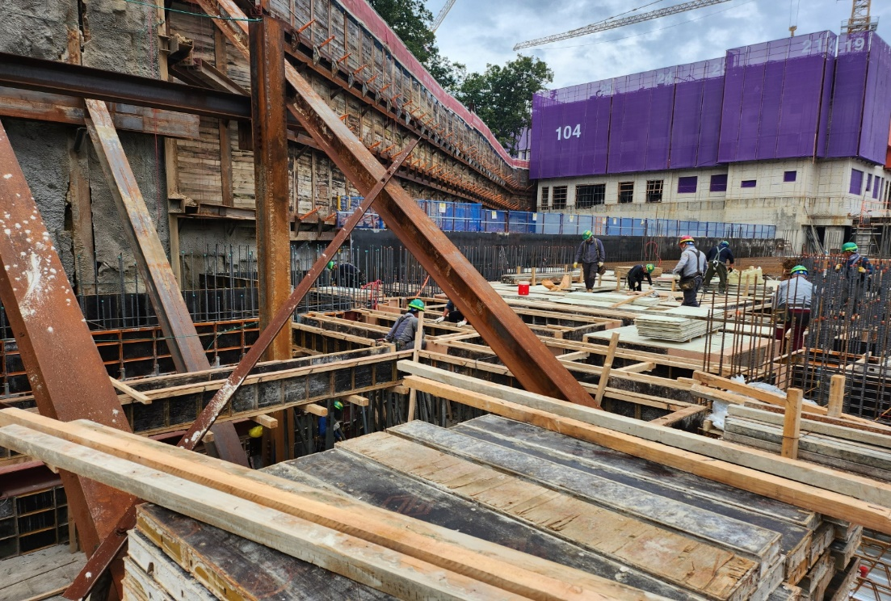
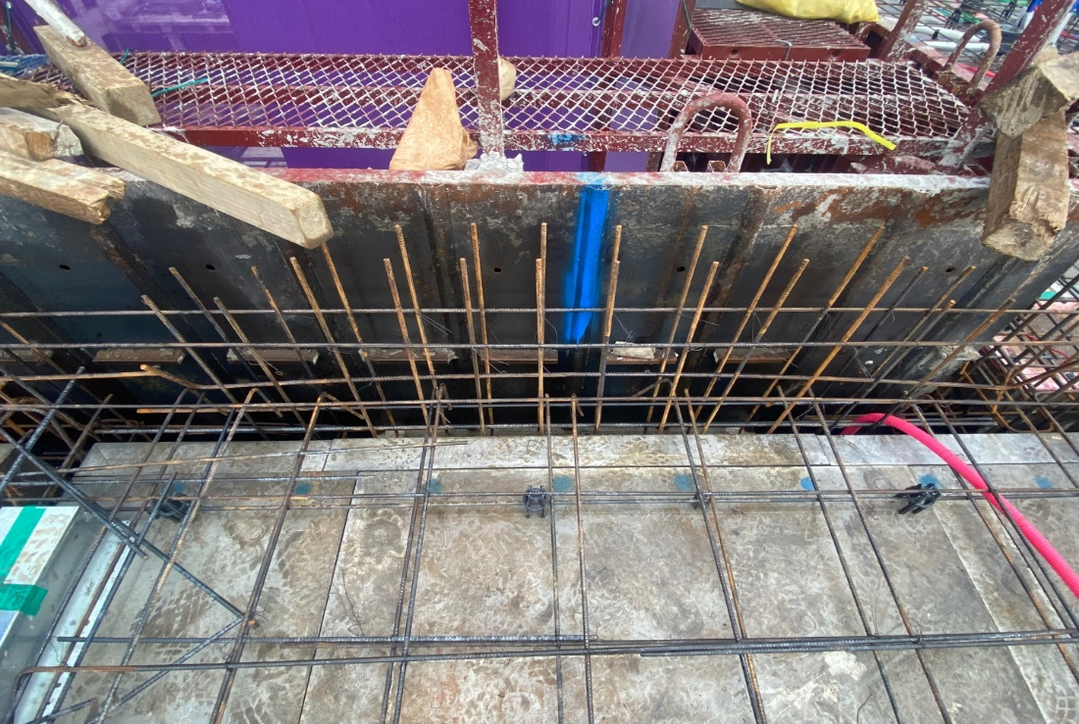
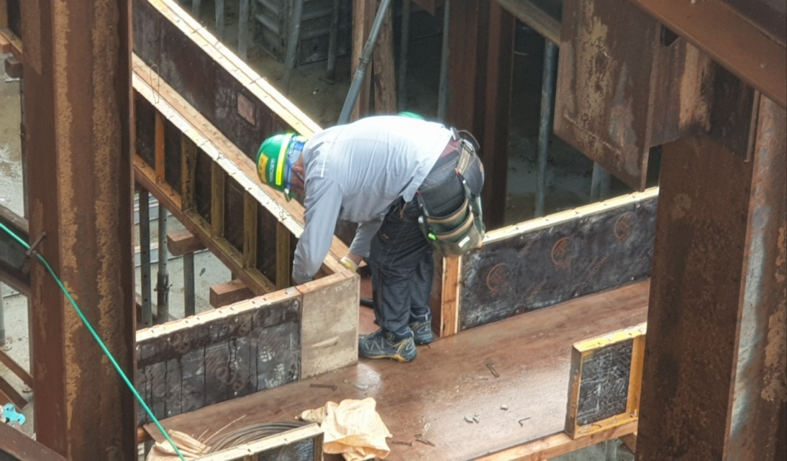
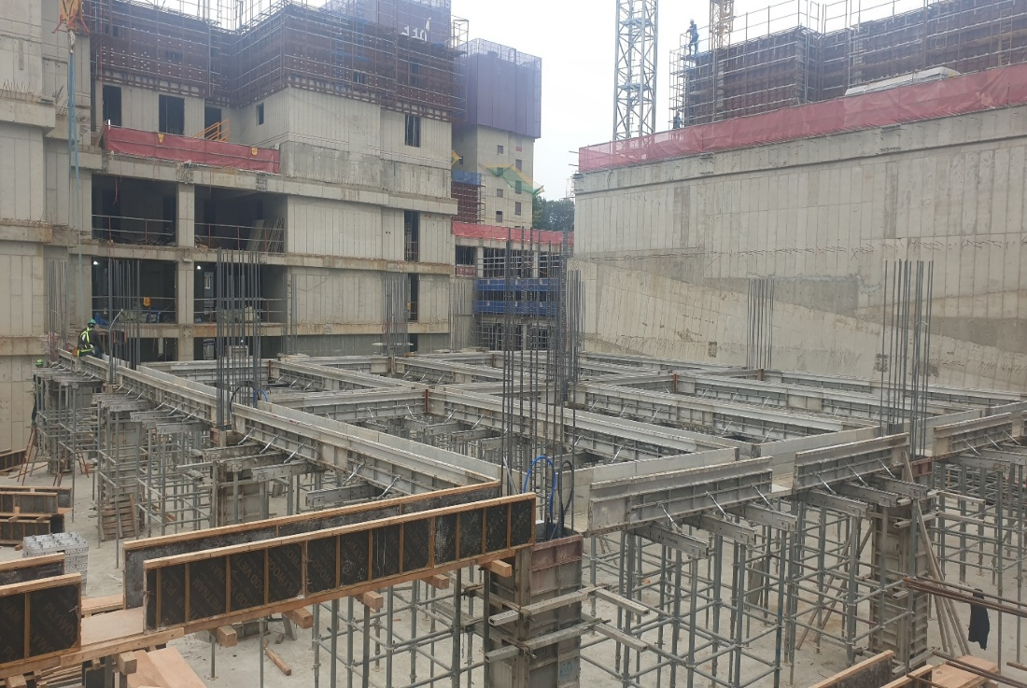
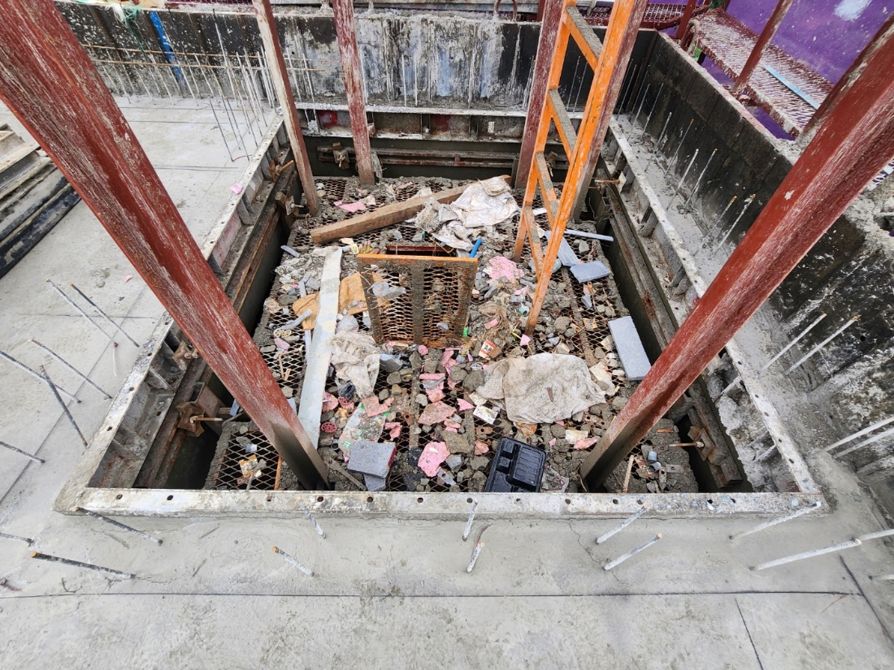
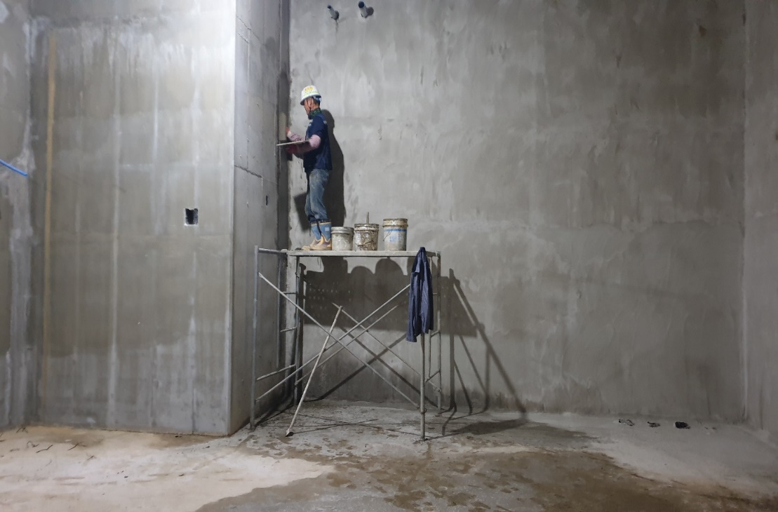
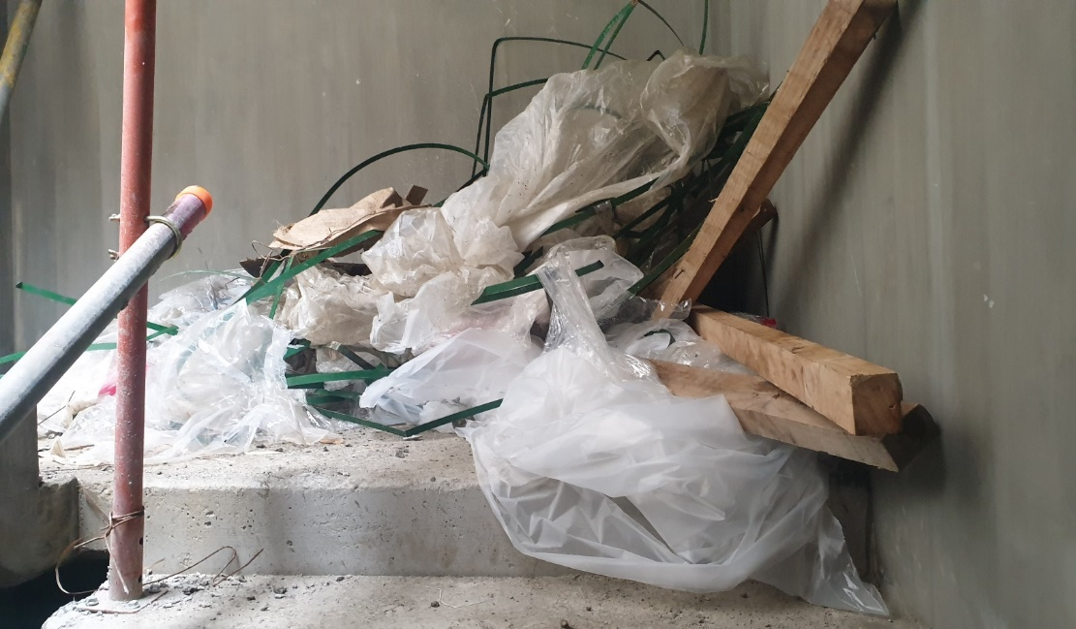
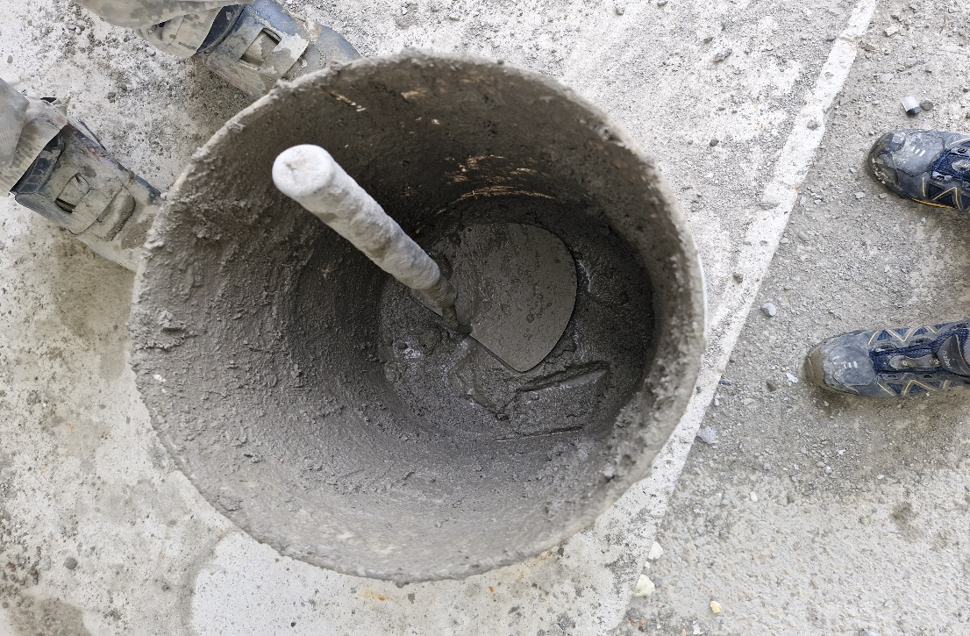
위험성평가 지적 사항(24.10.17~10.25)
18일 6동 생명줄 미설치
17일 4동 타설전 L앙카 미설치
19일 6동 형틀 생명줄 및 벨트 미착용
14일 7-11동 구간 생명줄 미설치
20일 1동 ev청소 미흡
21일 9동 지하1층 난간 및 벨트 미착용
21일 8동 계단 정리미흡
공통 견출 조적 소분용기 경고표지 미부착

